Slide 1
Node.js Study
YAPP

Slide 2

목차
001. Lotto
002. Express
003. Express 특징

Slide 3
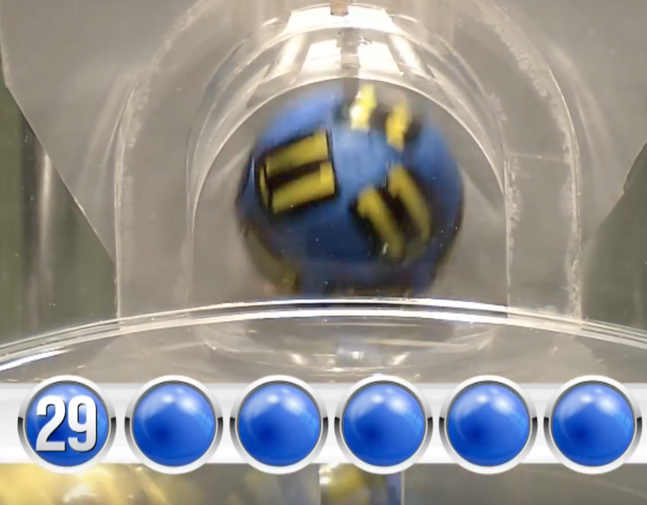
Lotto..!
여러분들의 로또 파일을 보여주십시요 ☺

Slide 4
나만의 Express..!
여러분들의 Express 서버를 보여주십시요 ☺

Slide 5
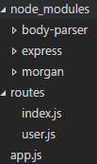
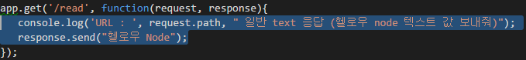
Express 감이 좀 오시나요?
저번에 겁 냈던 코드들을 살펴보죠 ☺

Slide 6
Express는
Node.js를 위한 빠르고 간편한 웹 프레임워크

Slide 7
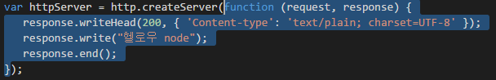
코드상으로의 비교 (서버 생성)

Slide 8
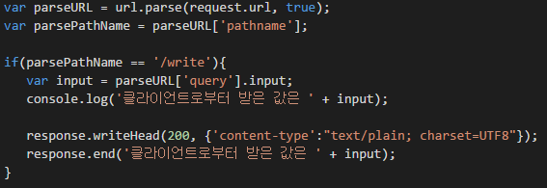
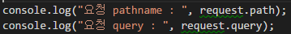
코드상으로의 비교 (URL 파싱)

Slide 9
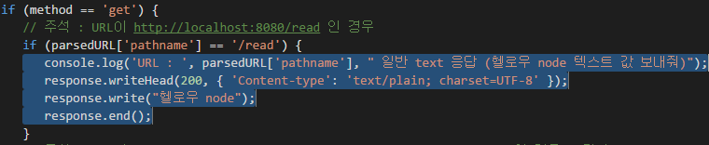
코드상으로의 비교 (URL 로직 처리)

Slide 10
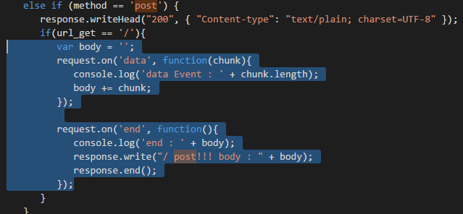
코드상으로의 비교 (URL 로직 처리)

Slide 11
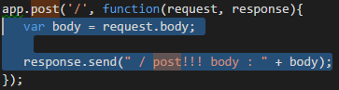
코드상으로의 비교 (URL 로직 처리)

Slide 12
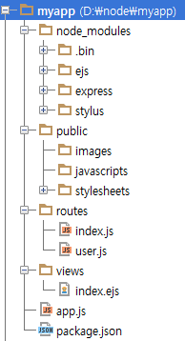
Express 구조
Npm으로 설치한 외부 모듈 저장
정적 파일 저장 (이미지, javascript, CSS 등)
URL 별로 수행되는 로직 저장
Html 템플릿 저장 (웹페이지 용)
서버 객체(app) 설정

Slide 13
실질 활용 영역
Npm으로 설치한 외부 모듈 저장
정적 파일 저장 (이미지, javascript, CSS 등)
URL 별로 수행되는 로직 저장
Html 템플릿 저장 (웹페이지 용)
서버 객체(app) 설정

Slide 14
이제 분석해볼까엿? (app.js)
var app = express();
Server app = new Server();

Slide 15
이제 분석해볼까엿? (app.js)
setter / getter
__dirname = . / path.join(__dirname, 'views') = . / + views
app.set('views', path.join(__dirname, 'views'));
app.get(‘port’)

Slide 16
이제 분석해볼까엿? (app.js)
서버 객체(app) 에
bodyParser 모듈의 json 기능을 넣는다 (= 추가한다)
app.use(bodyParser.json());

Slide 17
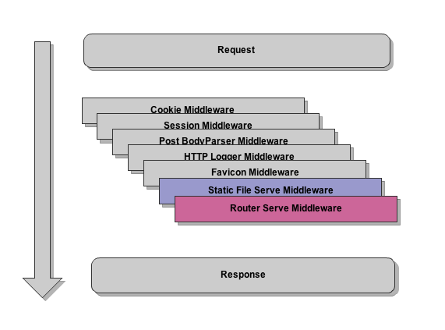
이제 분석해볼까엿? (app.js)
1. 미들웨어 - 기능!!
- 점점 기능을 확장해 나간다.

Slide 18
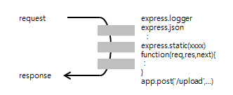
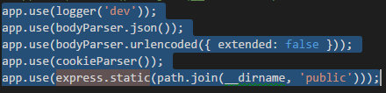
이제 분석해볼까엿? (app.js)
Request 받음 -> 서버 객체에 logger(‘dev’) 기능 추가 -> bodyParser.json() 기능 추가 -> bodyParser.urlencoded(…) 기능 추가 -> .....
순차적으로 기능을 계속 더한다 (1 -> 1+2 -> 1+2+3 -> 1+2+3+4 -> …

Slide 19
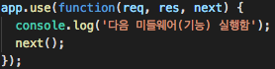
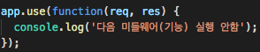
이제 분석해볼까엿? (app.js)
다음 미들웨어 실행 안함
다음 미들웨어 실행 함

Slide 20
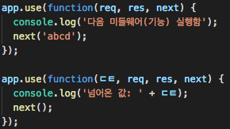
이제 분석해볼까엿? (app.js)
next() 에 값을 넣어
다음 미들웨어에 값을 넘겨줄 수 있음

Slide 21
이제 분석해볼까엿? (app.js)
. / public 경로에 있는 파일들을 URL을 통해 얻어낼 수 있다. Ex> http://localhost:3000/images/image.png
app.use(express.static(path.join(__dirname, 'public')));

Slide 22
이제 분석해볼까엿? (app.js)

Slide 23
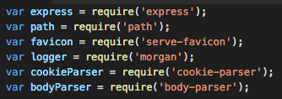
이제 분석해볼까엿? (app.js)
express 모듈
경로 처리 관련 모듈
웹에 뜨는 이미지(favicon) 관련 모듈
콘솔 로그를 예쁘게 볼 수 있는 모듈
Cookie를 파싱하고 json 형태로 관리
body를 파싱하는 걸 도와주는 모듈

Slide 24
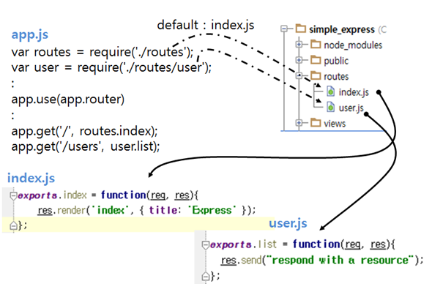
이제 분석해볼까엿? (route)
2. 라우팅
- 기능 분화 (모듈화)

Slide 25
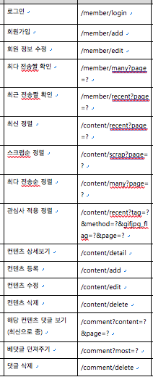
이제 분석해볼까엿? (route)
member.js 에서 관리
content.js 에서 관리
comment.js 에서 관리

Slide 26
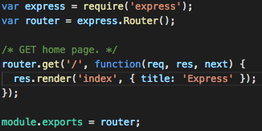
이제 분석해볼까엿? (route)
router 은 일종의 미니 서버 객체 역활

Slide 27
이제 분석해볼까엿? (route)
app -> 우리나라 전체 app.Router() -> 각 도, 광역시 등

Slide 28
기타
GET 방식 테스트는 : 그냥 URL ㄱㄱ
POST 방식 테스트는 : POSTMAN

Slide 29
기타
MultiPart
text와 image를 동시에 보낼 수 없는지에 대한 고민에서 나옴

Slide 30
다음주에는
DB를 넣어보자!
MYSQL ☺

Slide 31
다음주에는
각자 컴퓨터에 MYSQL 구축
MYSQL WorkBench 설치해오기 DevCamp 때 자신의 역활 이야기하기

